Slide 1
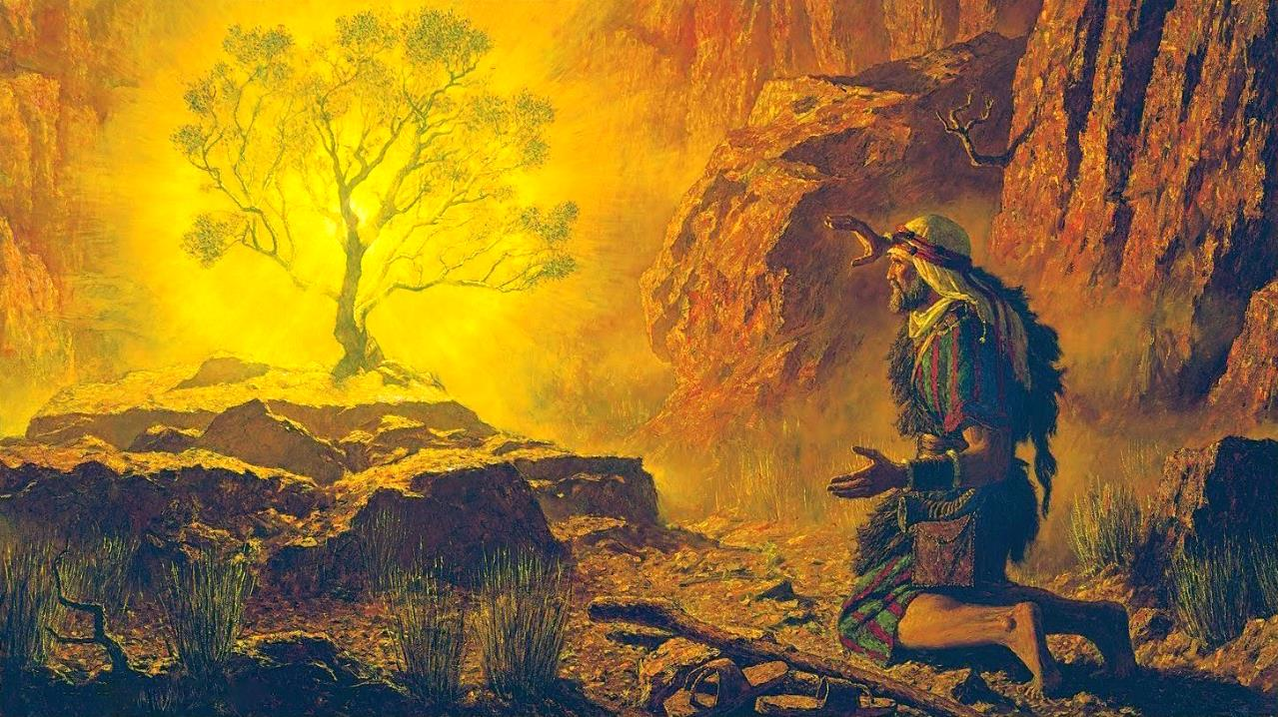
കത്തുന്ന മുൾപടർപ്പ്
2025 ജൂലൈ 12 പാഠം 2

Slide 2
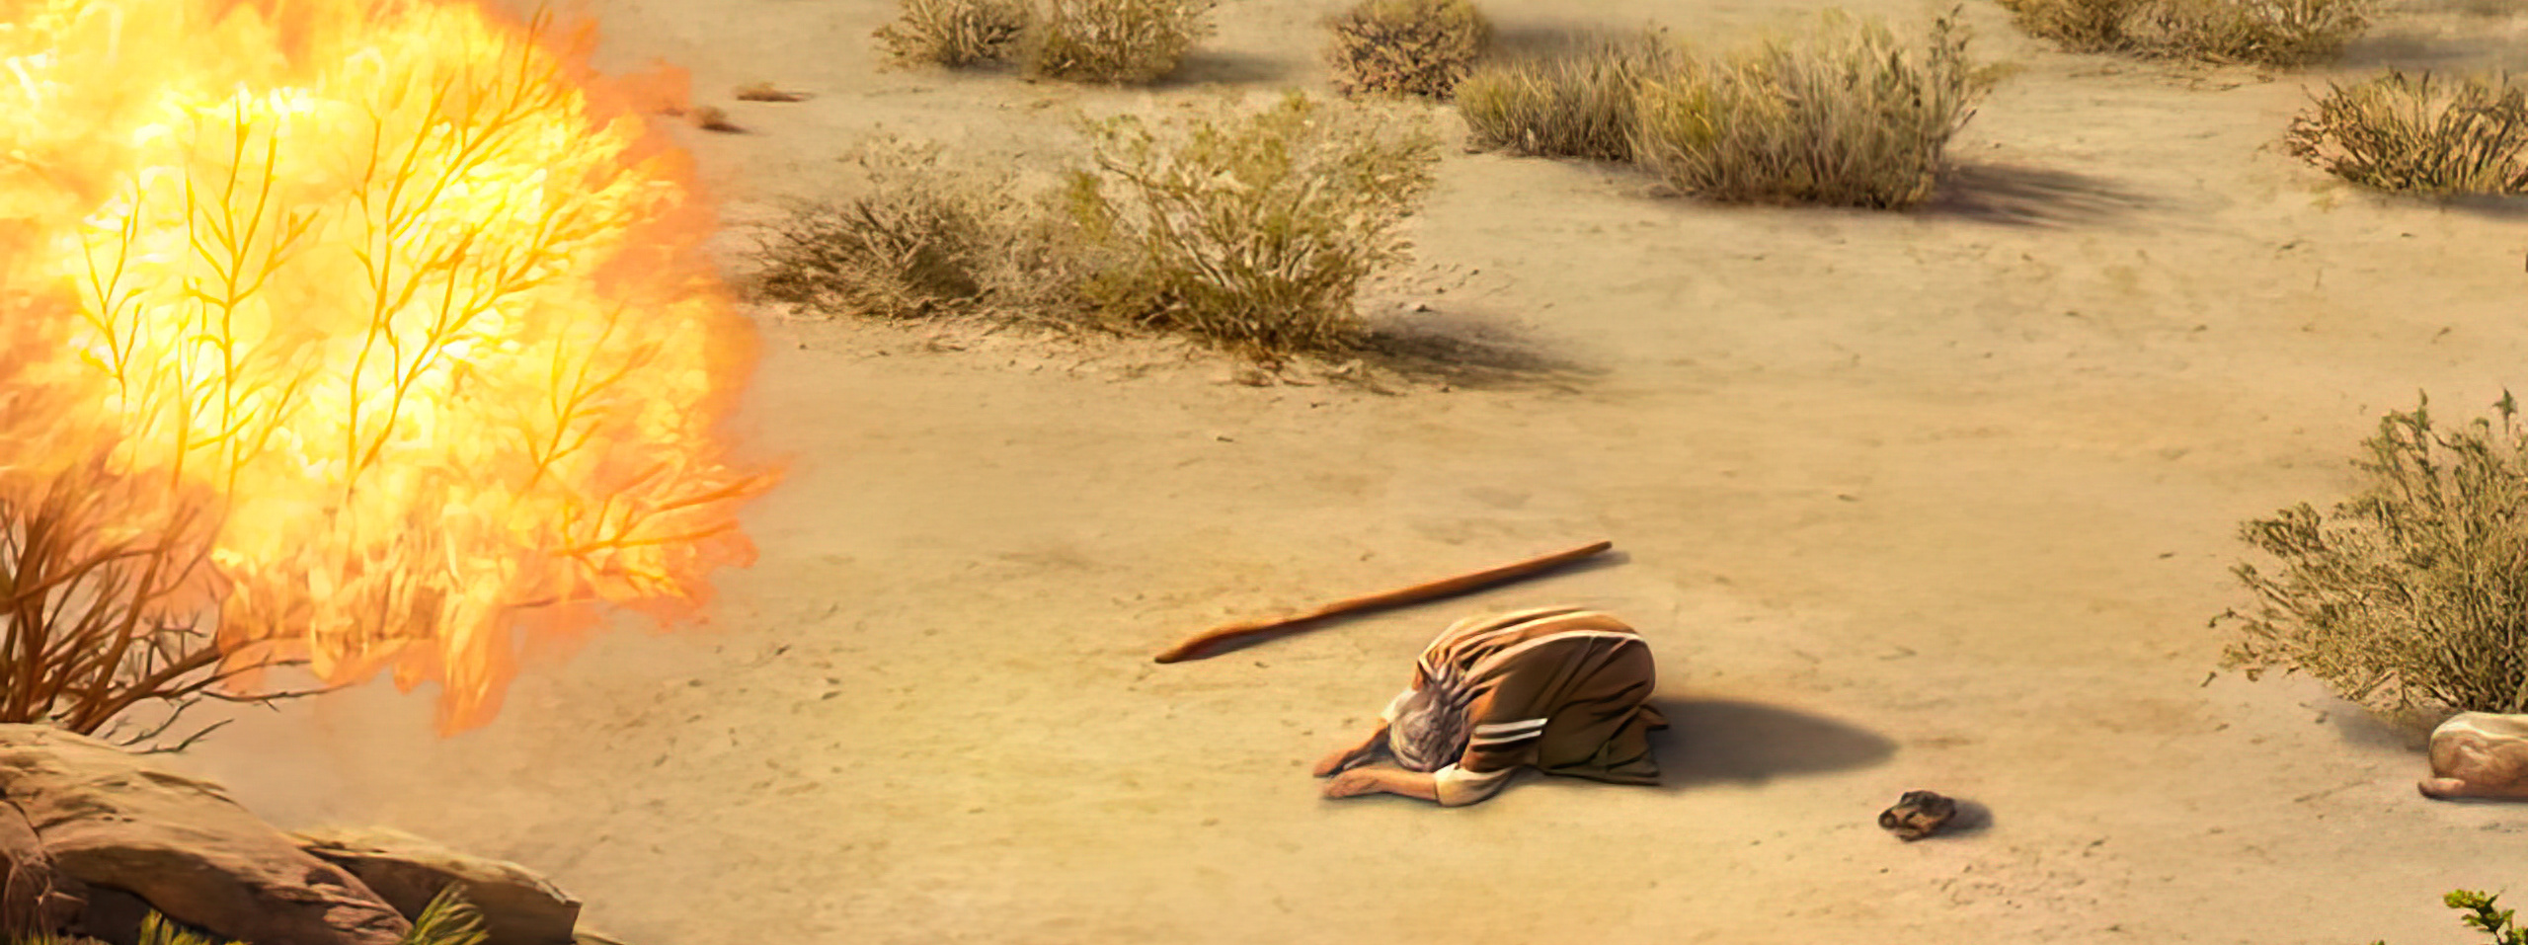
“യഹോവ അരുളിച്ചെയ്തതു: മിസ്രയീമിലുള്ള എന്റെ ജനത്തിന്റെ കഷ്ടത ഞാൻ കണ്ടു; ഊഴിയവിചാരകന്മാർ നിമിത്തമുള്ള അവരുടെ നിലവിളിയും കേട്ടു; ഞാൻ അവരുടെ സങ്കടങ്ങൾ അറിയുന്നു. അവരെ മിസ്രയീമ്യരുടെ കയ്യിൽ നിന്നു വിടുവിപ്പാനും ആ ദേശത്തു നിന്നു നല്ലതും വിശാലവുമായ ദേശത്തേക്കു, പാലും തേനും ഒഴുകുന്ന ദേശത്തേക്കു, അവരെ കൊണ്ടു പോകുവാനും ഞാൻ ഇറങ്ങി വന്നിരിക്കുന്നു.” പുറപ്പാട് 3:7,8.

Slide 3

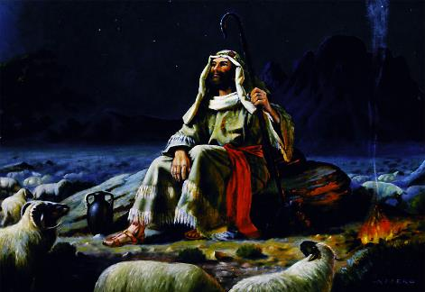
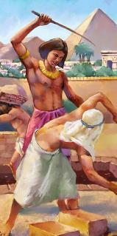
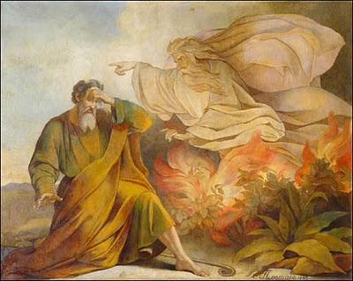







യിസ്രായേൽ ജനതയെ മോചിപ്പിക്കാനുള്ള ശ്രമത്തിൽ പരാജയപ്പെട്ടതിനുശേഷം, മോശെ 40 വർഷം മിദ്യാൻ മരുഭൂമിയിൽ ഒരു ഇടയനായി ചെലവഴിച്ചു. ആ സമയത്ത്, ദൈവവുമായുള്ള അടുത്ത ബന്ധം തുടർന്നെങ്കിലും, യിസ്രായേലിന്റെ വിമോചകനാകുക എന്ന ആശയം അവൻ ഉപേക്ഷിച്ചു.
പക്ഷേ ദൈവം ആ ആശയം ഉപേക്ഷിച്ചിരുന്നില്ല. മോശെ ദൈവത്തിനു വേണ്ടി തിരഞ്ഞെടുക്കപ്പെട്ട വിമോചകനായി തുടർന്നു. കാരണം, തന്റെ ജനത്തിന്റെ കഷ്ടപ്പാടുകളും അവൻ മറന്നിരുന്നില്ല. ഇപ്പോൾ, യിസ്രായേലിനെ അവരുടെ കഠിനമായ അടിമത്തത്തിൽ നിന്ന് മോചിപ്പിക്കാനുള്ള സമയം വന്നിരിക്കുന്നു.
വിളി (പുറപ്പാട് 3):
  കത്തുന്ന മുൾപടർപ്പ് (പുറപ്പാട് 3:1-6)
  ദൈവത്തിന്റെ ആജ്ഞകൾ (പുറപ്പാട് 3:7-12)
  ദൈവത്തിന്റെ നാമം (പുറപ്പാട് 3:13-22)
ദൗത്യം പൂർത്തിയാക്കുക (പുറപ്പാട് 4):
  ഒഴികഴിവുകൾ, കൂടുതൽ ഒഴികഴിവുകൾ (പുറ. 4:1-17)
  മിസ്രയീമിലേക്കുള്ള തിരിച്ചുവരവ് (പുറപ്പാട് 4:18-31)

Slide 4
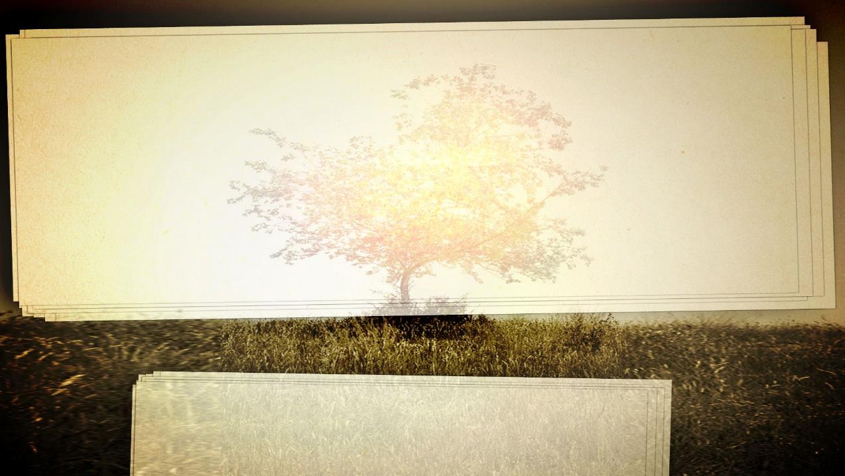
വിളി

Slide 5

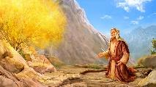
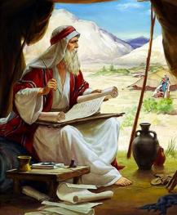
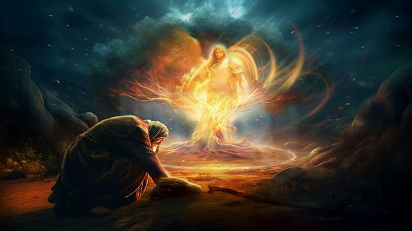
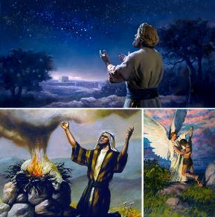
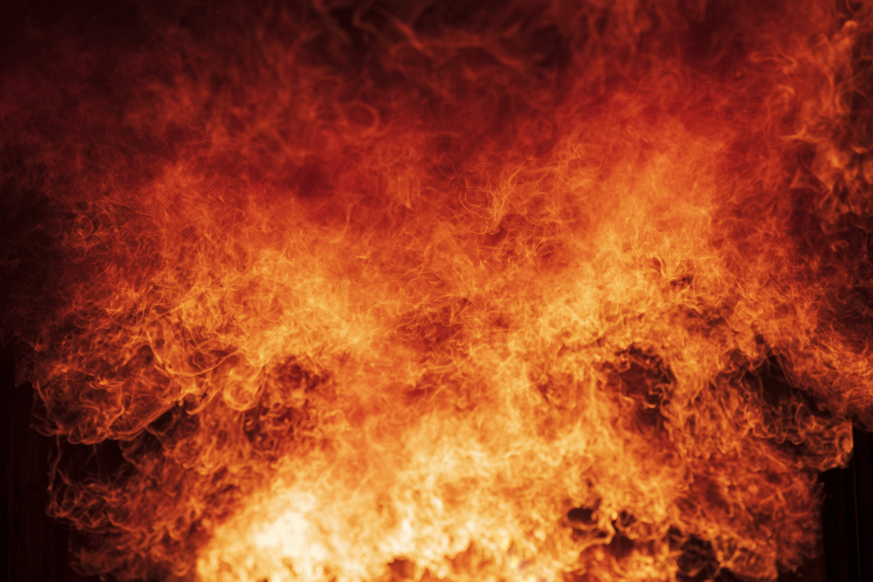
കത്തുന്ന മുൾപടർപ്പ്
"അവിടെ യഹോവയുടെ ദൂതൻ ഒരു മുൾപടർപ്പിന്റെ നടുവിൽനിന്നു അഗ്നിജ്വാലയിൽ അവന്നു പ്രത്യക്ഷനായി. അവൻ നോക്കിയാറെ മുൾപടർപ്പു തീ പിടിച്ചു കത്തുന്നതും മുൾപടർപ്പു വെന്തുപോകാതിരിക്കുന്നതും കണ്ടു." (പുറപ്പാട് 3:2)
മിദ്യാനിൽ മോശെ ജീവിച്ച 40 വർഷത്തെ ചരിത്രം ഇങ്ങനെ സംഗ്രഹിക്കാം: അവൻ വിവാഹം കഴിച്ചു, രണ്ട് ആൺമക്കൾ ഉണ്ടായി, തന്റെ അമ്മായിയപ്പനു വേണ്ടി ഇടയനായി സേവിച്ചു. രക്ഷയുടെ നിർണായക വിഷയങ്ങൾ മനസ്സിലാക്കാൻ അത്യാവശ്യമായ ഇയ്യോബ്, ഉല്പത്തി എന്നീ രണ്ട് പുസ്തകങ്ങൾ എഴുതുന്നതിനും അദ്ദേഹം ആ സമയം നീക്കിവച്ചു. എന്നാൽ എല്ലാം ഒരു നിമിഷം കൊണ്ട് മാറി.
ഹോരേബിൽ (സീനായ് പർവതം), കത്തുന്ന ഒരു മുൾപടർപ്പിൽ ദൈവത്തിന്റെ ദൂതൻ മോശയ്ക്ക് പ്രത്യക്ഷപ്പെട്ടു (പുറ. 3:1-3). ഈ ദൂതൻ ആരായിരുന്നു? ദൈവം തന്നെ (പുറ. 3:4). മനുഷ്യാവതാരം എടുക്കുന്നതിനുമുമ്പ്, യേശു പലതവണ "യഹോവയുടെ ദൂതൻ" ആയി പ്രത്യക്ഷപ്പെട്ടു (ഉല്പ. 22:11-17; ന്യായാധിപന്മാർ 6:11, 16; 13:17-22; സെഖ. 3:1-2).
മോശയോട് സംസാരിച്ചപ്പോൾ, ദൈവം അബ്രഹാമിന്റെയും യിസ്ഹാക്കിന്റെയും യാക്കോബിന്റെയും ദൈവമായി തന്നെത്തന്നെ അവതരിപ്പിച്ചു. ആശയം വ്യക്തമായിരുന്നു: ഈ ഗോത്രപിതാക്കന്മാർക്ക് നൽകിയ വാഗ്ദാനം നിറവേറ്റാനും യിസ്രായേലിന് കനാൻ ദേശം നൽകാനുമാണ് ദൈവം ഇറങ്ങിവന്നത് (ഉൽ. 12:7; 26:3; 48:3-4).

Slide 6

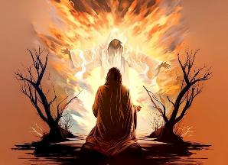
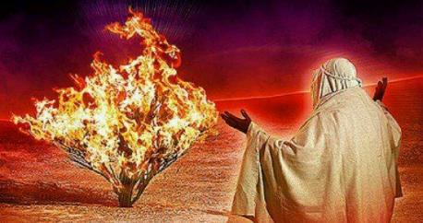
ദൈവത്തിന്റെ ആജ്ഞകൾ
"ആകയാൽ വരിക; നീ എന്റെ ജനമായ യിസ്രായേൽമക്കളെ മിസ്രയീമിൽനിന്നു പുറപ്പെടുവിക്കേണ്ടതിന്നു ഞാൻ നിന്നെ ഫറവോന്റെ അടുക്കൽ അയക്കും." (പുറപ്പാട് 3:10)
ദൈവം തന്നെത്തന്നെ ഒരു ചലനാത്മക വ്യക്തിയായി അവതരിപ്പിക്കുന്നു, പ്രവർത്തന ക്രിയകൾ ഉപയോഗിക്കുന്നു: കാണുക, ഇറങ്ങുക, പുറത്തെടുക്കുക (പുറ. 3:7-8).
കാണുക : ദൈവം കഷ്ടപ്പാടുകളിൽ നിസ്സംഗനല്ല. അവൻ എല്ലാം കാണുന്നു. പ്രത്യേകിച്ച് തന്റെ ജനത്തിനെതിരെ നടക്കുന്ന വേദനയും അനീതിയും അവൻ കാണുന്നു (2 രാജാക്കന്മാർ 9:26).
ഇറങ്ങുക : ദൈവം നിശ്ചലനായി നിൽക്കുന്നില്ല. അവൻ നമ്മുടെ ഇടയിൽ നടക്കാൻ ഇറങ്ങിവരുന്നു. അവൻ മനുഷ്യരുടെ ഇടയിൽ വസിക്കുന്നു
(പുറ. 29:45; യോഹ. 14:16-17)
പുറത്തെടുക്കുക : ദൈവം തന്റെ സമയത്ത്, നമ്മെ കഷ്ടപ്പാടുകളിൽ നിന്ന് മോചിപ്പിക്കാനും തന്റെ വാഗ്ദാനങ്ങൾ നിറവേറ്റാനും പ്രവർത്തിക്കുന്നു (യിരെ. 29:11)
ദൈവം മോശയിൽ നിന്ന് കൃത്യമായ നടപടികളും ആവശ്യപ്പെട്ടു: മിസ്രയീമിലേക്ക് പോയി എന്റെ ജനത്തെ അവിടെ നിന്ന് പുറത്തുകൊണ്ടുവരിക (പുറ. 3:10, 12). മോശെ ആ ദൗത്യത്തിൽ പൂർണ്ണമായും തളർന്നുപോയി. തന്റെ ശക്തി ഉപയോഗിക്കാൻ അവൻ ഇനി ആഗ്രഹിച്ചില്ല; ദൗത്യം നിറവേറ്റാൻ അയാൾക്ക് ഇനി കഴിവില്ലെന്ന് തോന്നി; "ഞാൻ ആരാണ്?" എന്ന് അയാൾക്ക് വിളിച്ചുപറയാൻ മാത്രമേ കഴിഞ്ഞുള്ളൂ (പുറ. 3:11). അവന്റെ അഹങ്കാരം എളിമയായി രൂപാന്തരപ്പെട്ടു. വാസ്തവത്തിൽ, ഈ നിമിഷത്തിലായിരുന്നു അവൻ തന്റെ ദൗത്യത്തിന് തയ്യാറായത്.

Slide 7


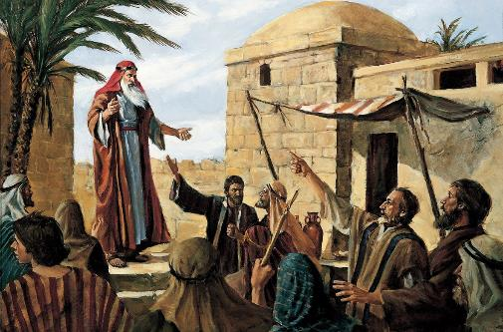
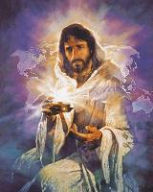
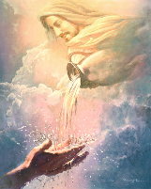
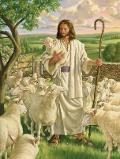
ദൈവത്തിന്റെ നാമം
"അതിന്നു ദൈവം മോശെയോടു: ഞാൻ ആകുന്നവൻ ഞാൻ ആകുന്നു; ഞാൻ ആകുന്നു എന്നുള്ളവൻ എന്നെ നിങ്ങളുടെ അടുക്കൽ അയച്ചിരിക്കുന്നു എന്നിങ്ങനെ നീ യിസ്രായേൽമക്കളോടു പറയേണം എന്നു കല്പിച്ചു.'' (പുറപ്പാട് 3:14)
എല്ലാ മിസ്രയീം ദൈവങ്ങൾക്കും ഒരു പേരുണ്ടായിരുന്നു, എന്നാൽ യിസ്രായേൽ "സർവ്വശക്തനായ ദൈവത്തെ" ആരാധിച്ചു (പുറ. 6:3). നൂറ്റാണ്ടുകളായി മിസ്രയീമിൽ മലിനമായതിനുശേഷം, യിസ്രായേല്യർ തങ്ങളുടെ വിമോചകന്റെ പേര് അറിയാൻ ആഗ്രഹിച്ചു (പുറ. 3:13).
ആ കാലഘട്ടത്തിൽ ഒരു വ്യക്തിയുടെ സ്വഭാവവുമായി ഒരു പേര് ബന്ധപ്പെട്ടിരുന്നതിനാൽ, ദൈവം തന്റെ പ്രധാന ഗുണങ്ങളിലൊന്നായ 'എഹ്യേ' (ആയിരിക്കുക) ഉപയോഗിച്ച് സ്വയം പരിചയപ്പെടുത്തുന്നു. ദൈവം നിത്യനാണ്, എപ്പോഴും ഉണ്ടായിരുന്നു, എപ്പോഴും ഉണ്ട്, എപ്പോഴും ഉണ്ടായിരിക്കും. അവൻ "ഞാൻ ആകുന്നു" (പുറ. 3:14).
കാലക്രമേണ, ഈ പേരിന്റെ ഉച്ചാരണം നഷ്ടപ്പെട്ടു. ദൈവം ഇത് അനുവദിച്ചു, കാരണം പ്രധാനം പേരല്ല, മറിച്ച് അതിന്റെ സ്വഭാവമാണ്. അവൻ നമ്മുടെ ആവശ്യങ്ങൾക്കനുസരിച്ച് പൊരുത്തപ്പെടുന്നു. നമുക്ക് അവനെ "ഇടയൻ", "രോഗശാന്തിക്കാരൻ", "ദാതാവ്", "പിതാവ്", ..., "സ്നേഹം" എന്ന് വിളിക്കാം.
പ്രധാനപ്പെട്ട കാര്യം, ദൈവം നമ്മെ അടുപ്പമുള്ളവനായും, സമീപിക്കാവുന്നവനായും, ആവശ്യമുള്ളവനായും, ഒരു ഉറ്റ സുഹൃത്തായും തോന്നാൻ ആഗ്രഹിക്കുന്നു എന്നതാണ്.

Slide 8
ദൗത്യം പൂർത്തിയാക്കുക

Slide 9

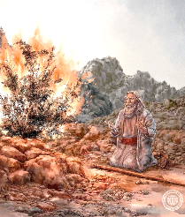
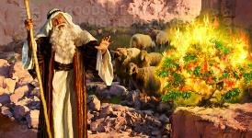
ഒഴികഴിവുകൾ, കൂടുതൽ ഒഴികഴിവുകൾ
« “എന്നാൽ അവൻ: കർത്താവേ, നിനക്കു ബോധിച്ച മറ്റാരെയെങ്കിലും അയക്കേണമേ എന്നു പറഞ്ഞു.” »
(പുറപ്പാട് 4:13)
ദൈവം തന്നെ ഏൽപ്പിച്ച ദൗത്യം നിറവേറ്റാൻ ആഗ്രഹിക്കുന്നില്ലെന്ന് പരസ്യമായി സമ്മതിക്കുന്നതിനുമുമ്പ്, അത് നിരസിക്കുന്നതിന് മോശ നാല് "തികഞ്ഞ" ഒഴികഴിവുകൾ നിരത്തി. ഓരോ ഒഴികഴിവിനും ദൈവം ഒരു വാഗ്ദാനത്തോടെ മറുപടി നൽകി.
"ഞാൻ ആരാണ്?“
(പുറ. 3:11)
"ഞാൻ നിന്നോടുകൂടെ ഇരിക്കും" (പുറ. 3:12)
ദൈവകൽപ്പന നിറവേറ്റാനുള്ള ശക്തി നമ്മിലല്ല, മറിച്ച് ദൈവം നമ്മെ ശക്തിപ്പെടുത്തുന്നു എന്ന വസ്തുതയിലാണ്. മോശയോടൊപ്പം ഉണ്ടായിരുന്നതുപോലെ അവൻ നമ്മോടൊപ്പവും ഉണ്ടായിരിക്കും.
"നിന്റെ നാമം എന്താണ്?" (പുറ. 3:13)
"ഞാൻ ആകുന്നവൻ ഞാൻ ആകുന്നു“
(പുറ. 3:14)
ദൈവം സത്യവാനും, നിത്യനും, വ്യക്തിത്വമുള്ളവനുമാണ്; അവൻ വാഗ്ദാനങ്ങൾ നൽകുന്നു, എപ്പോഴും തന്റെ വാഗ്ദാനങ്ങൾ പാലിക്കുന്നു; കാലാതീതൻ; എപ്പോഴും ആശ്രയിക്കാവുന്നവൻ.
"അവർ എന്നെ വിശ്വസിക്കയില്ല, എന്റെ വാക്കു കേൾക്കയുമില്ല“ (പുറ. 4:1)
"നീ ചെയ്യുന്ന അടയാളങ്ങൾ നിമിത്തം അവർ നിന്നെ വിശ്വസിക്കും" (പുറ. 4:8)
ദൈവം മോശയ്ക്ക് അത്ഭുതങ്ങൾ പ്രവർത്തിക്കാനുള്ള ശക്തി നൽകി, ആ അത്ഭുതങ്ങളിൽ വിശ്വസിക്കാൻ അവൻ ആളുകളുടെ ഹൃദയങ്ങളിൽ പ്രവർത്തിച്ചു. യേശുവും നമുക്കും അങ്ങനെ ചെയ്യുമെന്ന് വാഗ്ദാനം ചെയ്തു (മർക്കോസ് 16:17-18).
"ഞാൻ ഒരിക്കലും അനായാസമായി സംസാരിക്കുന്ന ആളായിരുന്നിട്ടില്ല" (പുറ. 4:10)
"നീ സംസാരിക്കേണ്ടതു നിനക്കു ഉപദേശിച്ചുതരും"
(പുറ. 4:12)
നാവിനെ സൃഷ്ടിച്ചവൻ നമുക്ക് ആവശ്യമുള്ള വാക്കുകൾ ആവശ്യമുള്ള സമയത്ത് നൽകും (പുറ. 4:11; ലൂക്കോസ് 12:11-12).
ഒടുവിൽ ദൈവം മോശയോട് പറഞ്ഞു, “നിന്റെ ഒഴികഴിവുകൾ മതി; നിനക്ക് കഴിയും, നീ ചെയ്യും” (പുറ. 4:14-17).

Slide 10


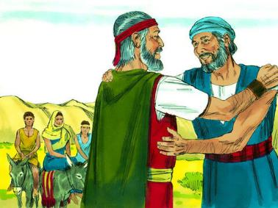
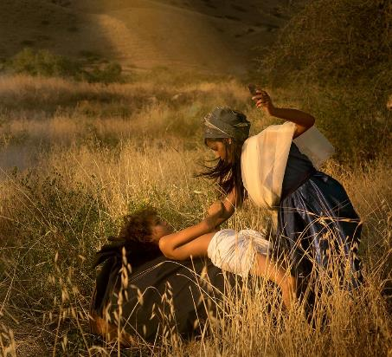
മിസ്രയീമിലേക്കുള്ള തിരിച്ചുവരവ്
"എന്നാൽ വഴിയിൽ സത്രത്തിൽവെച്ചു യഹോവ അവനെ എതിരിട്ടു കൊല്ലുവാൻ ഭാവിച്ചു." (പുറപ്പാട് 4:24)
മിസ്രയീമിലേക്ക് മടങ്ങാൻ മോശെ സ്വീകരിച്ച ആദ്യപടി അമ്മായിയപ്പന്റെ അനുവാദം ചോദിക്കുക എന്നതായിരുന്നു (പുറ. 4:18). കുടുംബത്തെയും കൂട്ടി അവൻ യാത്ര ആരംഭിച്ചു (പുറ. 4:20). എന്നാൽ അത്ഭുതകരമായ എന്തോ സംഭവിച്ചു. വഴിയിൽ, ദൈവം അവനെ കൊല്ലാൻ ആഗ്രഹിച്ചു (പുറ. 4:24).
എന്താണ് സംഭവിക്കുന്നതെന്ന് സിപ്പോറയ്ക്ക് മനസ്സിലായി, ആ മാരകമായ ഫലം ഒഴിവാക്കാൻ ആവശ്യമായ നടപടികൾ സ്വീകരിച്ചു: അവൾ തന്റെ മകനെ പരിച്ഛേദന ചെയ്തു (പുറ. 4:25).
മോശെ (ഭാര്യയുടെ സ്വാധീനത്താൽ) തന്റെ മകനെ പരിച്ഛേദന ചെയ്തിരുന്നില്ല. അതിനാൽ, ദൈവം അബ്രഹാമുമായി സ്ഥാപിച്ച ഉടമ്പടിയുടെ വ്യവസ്ഥകൾ അവൻ ലംഘിക്കുകയായിരുന്നു (ഉൽപ. 17:10).
വ്യക്തമായ ദൈവിക കല്പന അനുസരിക്കാൻ ബോധപൂർവ്വം വിസമ്മതിച്ചതിനാൽ മോശെയെ ജനങ്ങളെ നയിക്കുന്നതിൽ നിന്ന് അയോഗ്യനാക്കി. തന്റെ ദൗത്യം നിറവേറ്റുന്നതിന് മുമ്പ് ഈ സാഹചര്യം പരിഹരിക്കേണ്ടതുണ്ടായിരുന്നു.

Slide 11

"ദൈവം തന്റെമേൽ ഏൽപ്പിക്കുന്ന ഉത്തരവാദിത്തങ്ങൾ ഏറ്റെടുക്കുകയും, അവ ശരിയായി വഹിക്കാൻ സ്വയം യോഗ്യനാക്കാൻ പൂർണ്ണാത്മാവോടെ ശ്രമിക്കുകയും ചെയ്യുമ്പോൾ ഒരു മനുഷ്യൻ ശക്തിയും കാര്യക്ഷമതയും നേടും. തന്റെ സ്ഥാനം എത്ര താഴ്ത്തിയാലും കഴിവിനെ പരിമിതപ്പെടുത്തിയാലും, ദൈവിക ശക്തിയിൽ ആശ്രയിച്ചുകൊണ്ട്, വിശ്വസ്തതയോടെ തന്റെ പ്രവൃത്തി ചെയ്യാൻ ശ്രമിക്കുന്ന മനുഷ്യൻ യഥാർത്ഥ മഹത്വം കൈവരിക്കും. മോശ സ്വന്തം ശക്തിയിലും ജ്ഞാനത്തിലും ആശ്രയിക്കുകയും, ആ മഹത്തായ ദൗത്യം ആകാംക്ഷയോടെ സ്വീകരിക്കുകയും ചെയ്തിരുന്നെങ്കിൽ, അത്തരമൊരു പ്രവൃത്തിക്ക് തന്റെ മുഴുവൻ അയോഗ്യതയും അവൻ വെളിപ്പെടുത്തുമായിരുന്നു. ഒരു മനുഷ്യൻ തന്റെ ബലഹീനത അനുഭവിക്കുന്നു എന്ന വസ്തുത, അവനെ നിയോഗിച്ച ജോലിയുടെ വ്യാപ്തി അവൻ മനസ്സിലാക്കുന്നുവെന്നും, അവൻ ദൈവത്തെ തന്റെ ഉപദേഷ്ടാവും ശക്തിയുമാക്കുമെന്നും ഉള്ളതിന്റെ ഒരു തെളിവാണ്."
EGW (Patriarchs and Prophets, പേജ് 255)

